Slide 1


Functions and Advanced Transformations

Slide 2
Content
Introduction & Presentation ETL Process
Actions & Basic Transformations
Advanced Transformations
DataVault

Slide 3

Goal of the learning sections
How to use powerful Methods like groupBy, Join and Spark functions
How use Alter data based by using Lambda

Slide 4
Intro to Spark functions ?
In general, it is possible to use functions from other libraries, such as numpy, on Spark DataFrame objects
However, this runs counter to the purpose of Spark.
Focus on optimising the performance of transformation pipelines
Support for Jeremy:
Using these functions, we can help Jeremy map all records in the maize whose value is above, say, 0, to 10 and all others to 50
Although one would not initially think of such an if-else statement as a function in Python, it is implemented this way in PySpark by the function .when()
Notes:
Läuft Zweck von Spark zu wider aufgrund von "Lazy Execution"
Aus diesem Grund gibt es Funktionen, die dem Benutzer eine Fülle von Funktionen für alle möglichen Zwecke zur Verfügung stellen.
Nutzer muss Functionen nicht selbst Coden aber er kann
Obwohl man eine solche if-else-Anweisung in Python zunächst nicht für eine Funktion halten würde, ist sie in PySpark durch die Funktion .when() auf diese Weise implementiert.

Slide 5
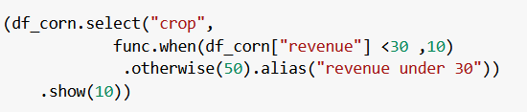
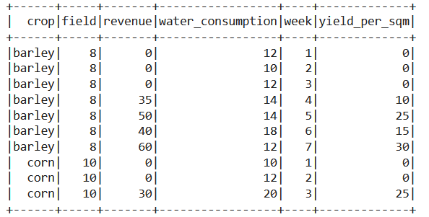
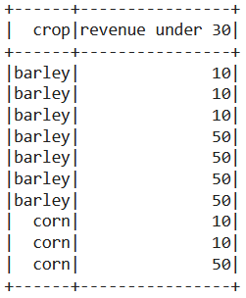
Intro to Spark functions ?
Command
Dataset
Result

Slide 6
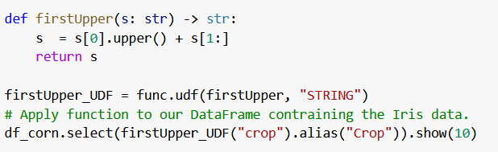

User Defined Functions
Command
Result
Pass function to Spark Session using spark.udf.register().
After passing the function it can then be used in all Spark pipelines
Self-defined functions can be used in the same way as the functions from the Functions module.
Notes:
UDF haben leider ihren Preis
Die Flexibilität, die mit UDFs einhergeht, geht mit einem Leistungsnachteil einher.
Da UDFs eine Blackbox für PySpark sind, kann es nicht die Optimierungs-Engines nutzen, die für die Optimierung der Ausführung von Funktionen aus dem Funktionsmodul verwendet werden.
Aus diesem Grund sollten Sie, wann immer möglich, die Funktionen aus dem Funktionsmodul verwenden.
Sometimes we don't want to apply functions to all the entries in a column, but rather to a subset. An important way to generate such subsets is the groupBy() transformation, which we will see in action up next.

Slide 7
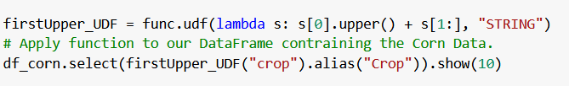



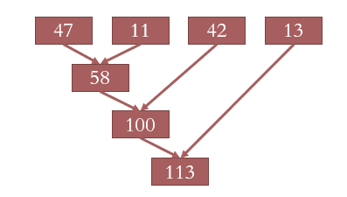
User Defined Functions
Command
Result
Notes:
Anonyme Funktionen d.h. Funktionen ohne Namen erzeugt werden.
Diese sind insbesondere bei der Anwendung der map-, filter- und reduce-Funktionen von großem Vorteil.
Sie haben eine beliebe Anzahl von Parametern, führen einen Ausdruck aus und liefern den Wert dieses Ausdrucks als Rückgabewert zurück

Slide 8
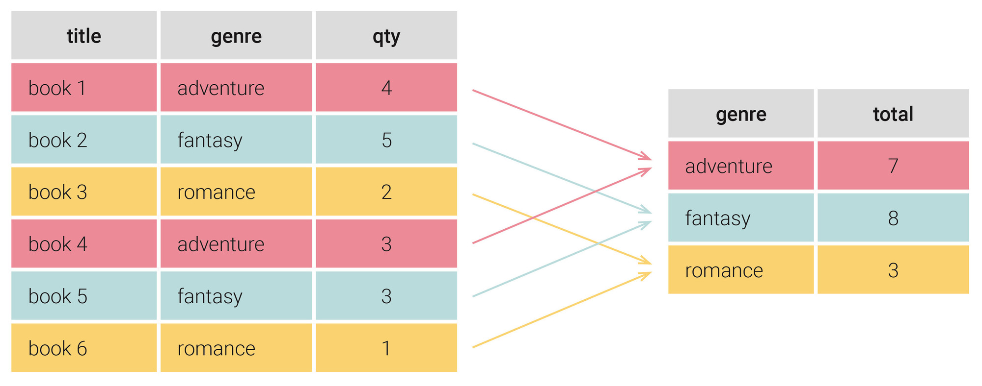
Grouping Values by Attribute
Rows are grouped with the same value of the group or range
Groupby can be extended by aggregation functions
Possible aggregate methods:
Sum, Min, Max, Count
Orderby asc, desc
https://learnsql.com/blog/group-by-in-sql-explained/
Notes:
Manchmal möchte man Funktionen nicht auf alle Einträge in einer Spalte anwenden, sondern nur auf eine Teilmenge.
Eine wichtige Möglichkeit, solche Teilmengen zu erzeugen, ist die groupBy()-Transformation, die wir weiter oben in Aktion sehen werden.

Slide 9
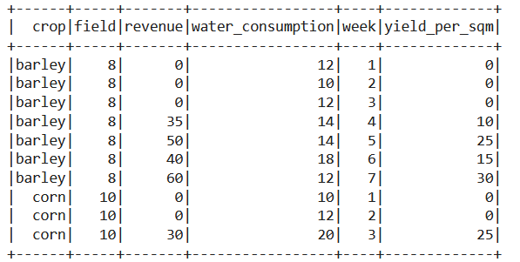
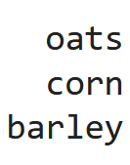
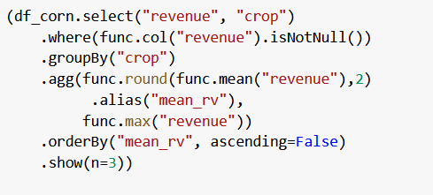
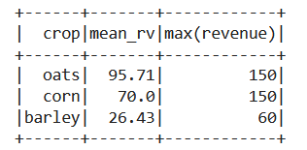
Grouping Values by Attribute
Dataset
Species Types
1.
Result
Command
2.
Notes:
Betrachten Sie die beiden Spalten "petalWidth" [double] und "species" [string].
Es werden nur Einträge berücksichtigt, bei denen das Attribut petalWidth ungleich Null ist.
Gruppieren Sie die Einträge in der Spalte "petalWidth" nach ihrer Art.
Berechnen Sie die mittlere petalWidth jeder Art, gerundet auf zwei Ziffern.
Nennen Sie die resultierende Spalte mit den Mittelwerten "mean_pW".

Slide 10
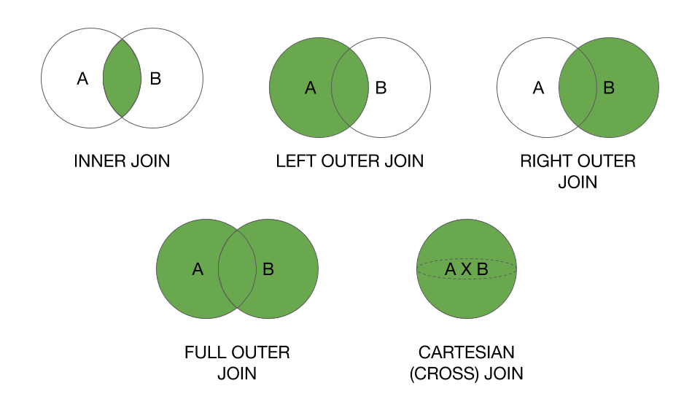
Joining DataFrames
There are several ways to connect two tables
Differentiation between INNER and OUTER JOIN
INNER JOIN (Natural Join) Combination of records that meet join condition
OUTER JOIN Association of records to which there are no correspondences of the values in the two tables
Notes:
Der äußere Verbund muss also immer eingesetzt werden, wenn unbekannte oder fehlende Information im Spiel ist.

Slide 11
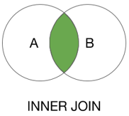
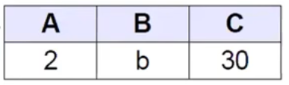
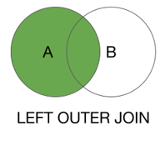
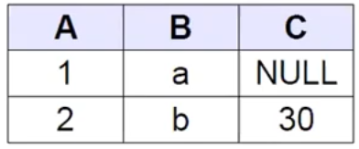
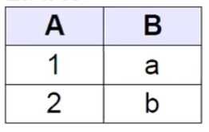
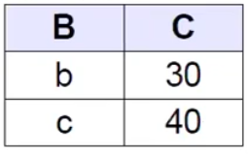
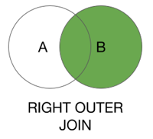
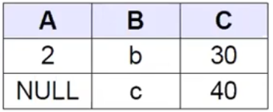
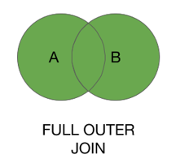
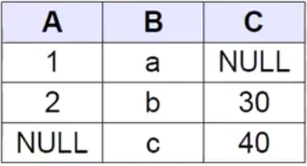
Joining DataFrames
INNER JOIN
LEFT OUTER JOIN
Dataset
RIGHT OUTER JOIN
FULL OUTER JOIN

Slide 12
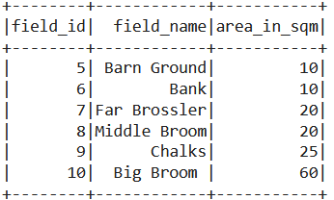
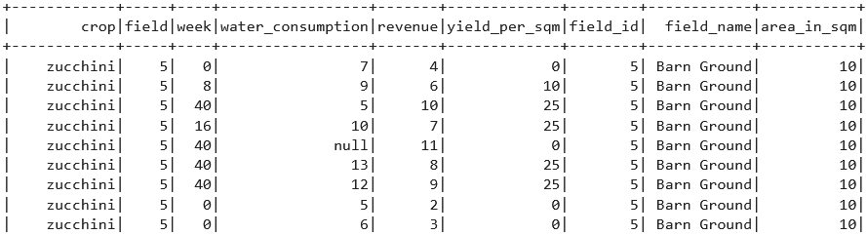

Joining DataFrames
Dataset
Command
Result

